Slide 1
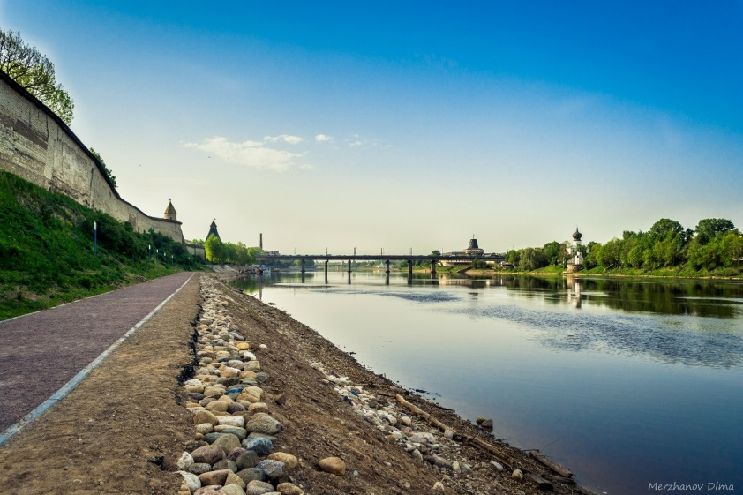
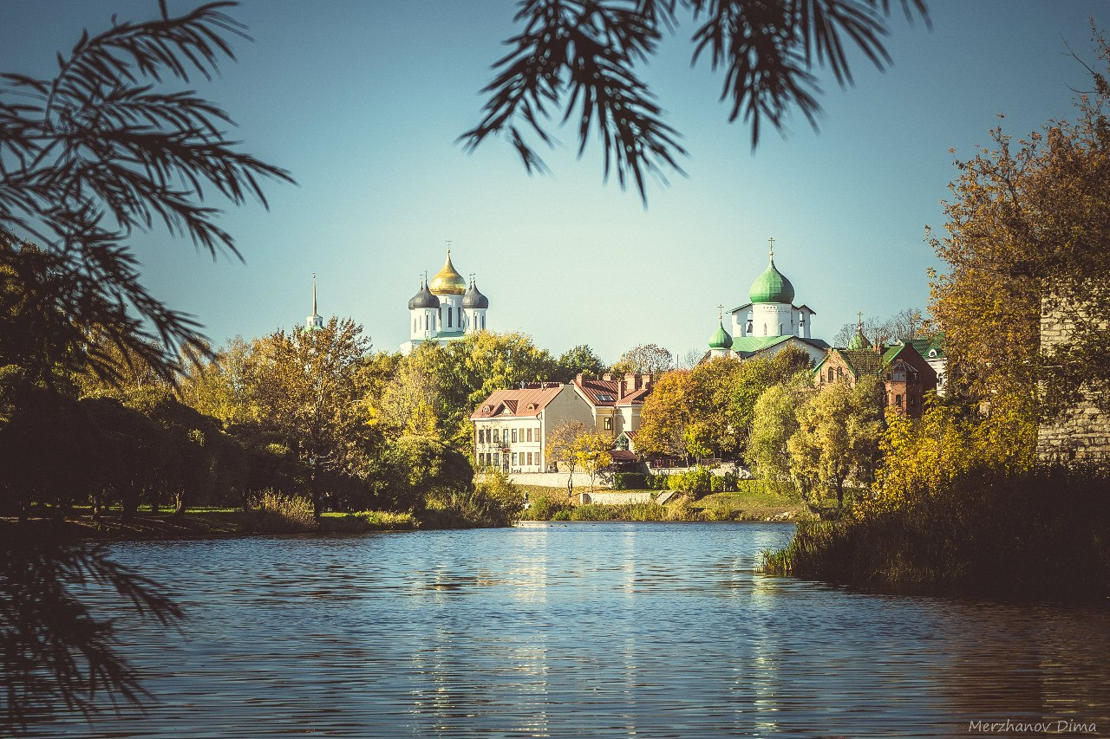
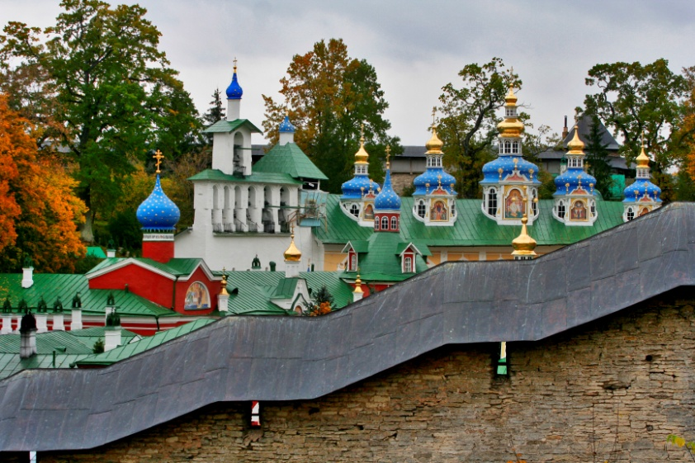
Информационный туристский центр Псковской области
www.tourism.pskov.ru

Slide 2
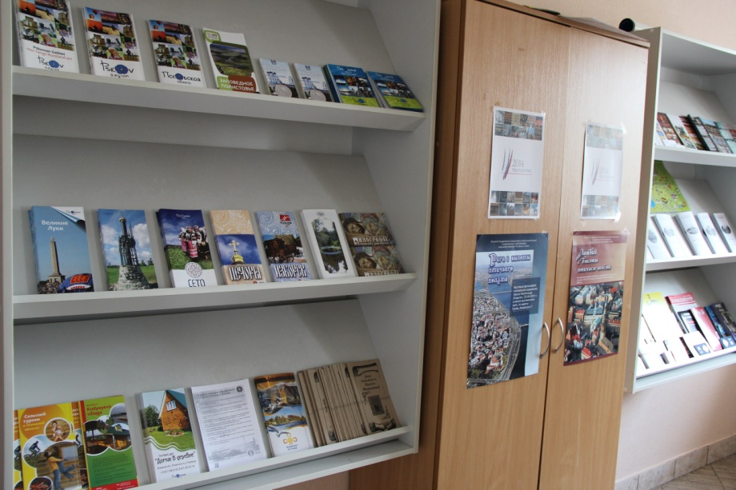
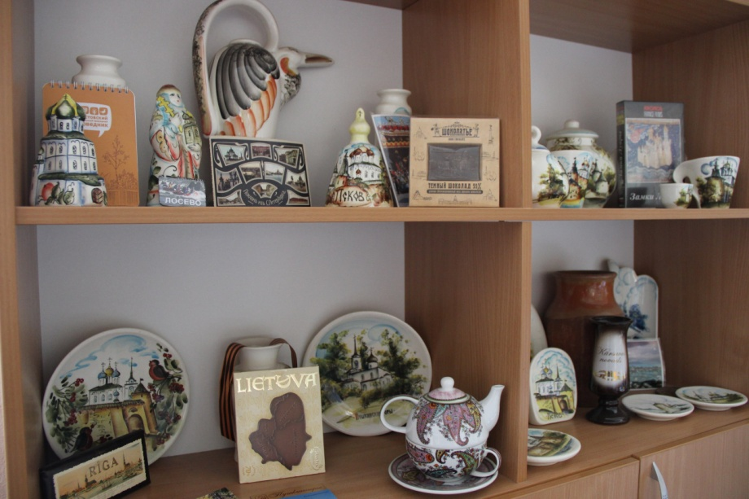
Создание информационного туристского центра в Пскове
Государственное бюджетное учреждение Псковской области «Информационный туристский центр» создано в октябре 2010 года в рамках реализации областной долгосрочной целевой программы «Развитие культурно-познавательного туризма Псковской области на 2010 -2016 годы».
Учредителем ГБУ ПО «ИТЦ» является Государственный комитет Псковской области по культуре.

Slide 3
Функции ГБУ ПО «ИТЦ»
Информационное обслуживание туристов
Создание туристского информационного пространства Псковской области
Работа с федеральными и региональными СМИ
Продвижение туристского потенциалаПсковской области
Организация и проведение информационных туров
Издание туристских и информационных материалов
Взаимодействие с органами власти и туриндустрией региона
Организация и проведение мероприятий
Консолидация информация о туристской инфраструктуре и работа с кадрами

Slide 4
Создание туристского информационного пространства Псковской области
Туристский сайт
www.tourism.pskov.ru

Slide 5
Работа с федеральными и региональными СМИ
Инфоцентр ежедневно проводит мониторинг, выбирая и публикуя информацию о наиболее интересных событиях из жизни города.
Еженедельно производится адресная рассылка новостей региона по федеральным СМИ, партнерам ИТЦ, туркомпаниям Москвы и Санкт-Петербурга.
В рамках подготовки к событийным мероприятиям области ИТЦ выполняет работы по медийному освещению праздников – еженедельно более 35 федеральных СМИ (РИА новости, ИА «Regnum», «Росбалт», «ИТАР-ТАСС» и специализированнее туристские издания) получают пресс-релизы о подготовке к праздникам.

Slide 6
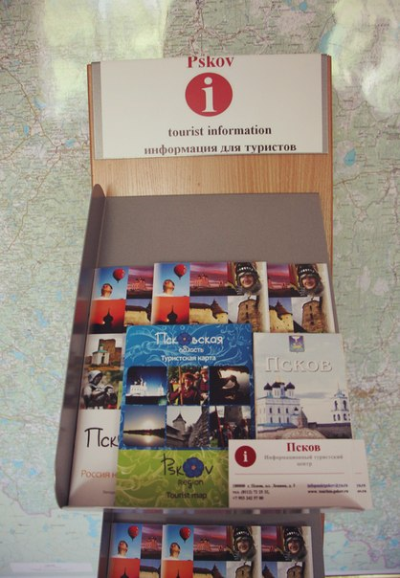
Продвижение Псковской области
Рекламные кампании в Санкт-Петербурге (реклама в метро и автобусах)
Промо-акции к событийным мероприятиям в ТЦ «МЕГА Дыбенко»
Информационные стойки с туристскими материалами на крупных пограничных автозаправочных станциях Псковской области
Проведение информационных туров для СМИ и туроператоров
Организация участия Псковской области на международных туристских выставках
Публикация статей о туристских ресурсах области
В 2014 году ГБУ ПО «ИТЦ» вступил в НП «НАИТО».

Slide 7
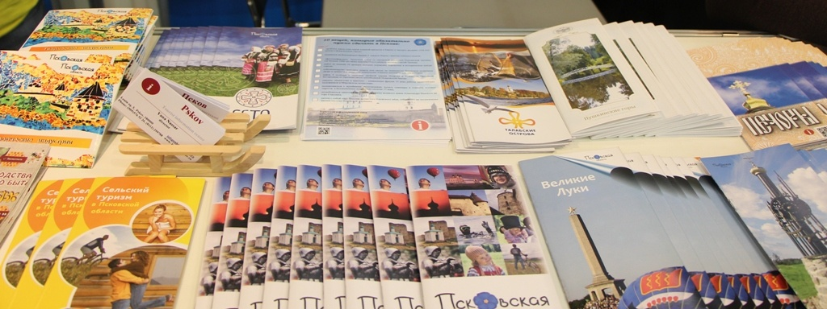
Издание туристских и информационных материалов
ГБУ ПО «ИТЦ» разработало и издало целый ряд туристских материалов по основным туристским направлениям области для бесплатного распространения в офисе ИТЦ и на международных туристских выставках, таких как: Интурмаркет, ITB, World Travel Market, Tourest, Adventur, Baltour, Inwetex.

Slide 8
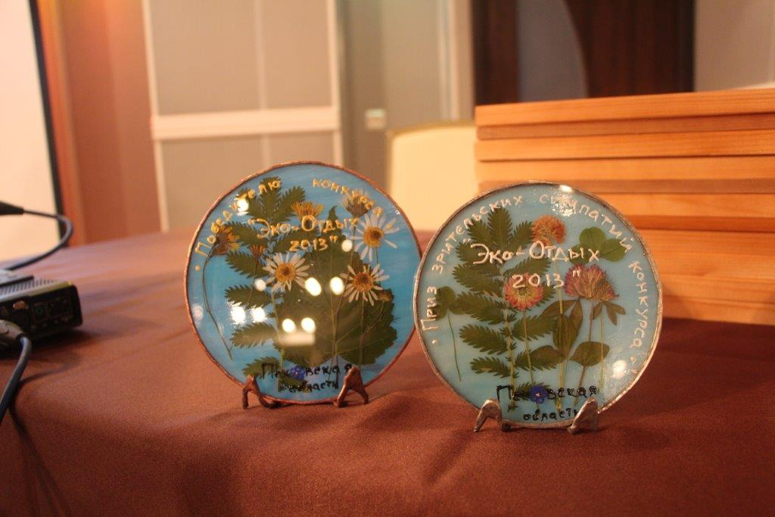
Организация и проведение мероприятий
ГБУ ПО «ИТЦ» организовал следующие мероприятия:
Конкурс «ЭкоОтдых 2013»
Новогодняя ярмарка подарков ручной работы «Новогодняя ART-ель-2013»
«Медовый фестиваль-2014» -победитель конкурса Russian open Event Expo в номинации «Экологический туризм».
«День Скобаря -2014» -призер всероссийского конкурса событийного туризма Russian open Event Expo и национальной премии Russian Event Awards.

Slide 9
При поддержке ГБУ ПО «ИТЦ» были организованы:
Съемки телепередачи «Поедем поедим» телеканала НТВ
Пребывание экспедиции «National Geographic Россия» «В глубь России, в глубь веков» на территории Псковской области

Slide 10
Консолидация информации о туристской инфраструктуре и работа с кадрами
Ведение реестра средств размещения Псковской области, предприятий общественного питания, экскурсоводов, туристских маршрутов.
Проведение профориентационных занятий с целью подготовки кадров для работы в туризме.
Систематическая работа в течение года по подготовке волонтеров, которые принимают активное участие в проведении событийных мероприятий региона.
ГБУ ПО «ИТЦ» входит в Общественный Совет по туризму при Государственном комитете Псковской области по культуре

Slide 11
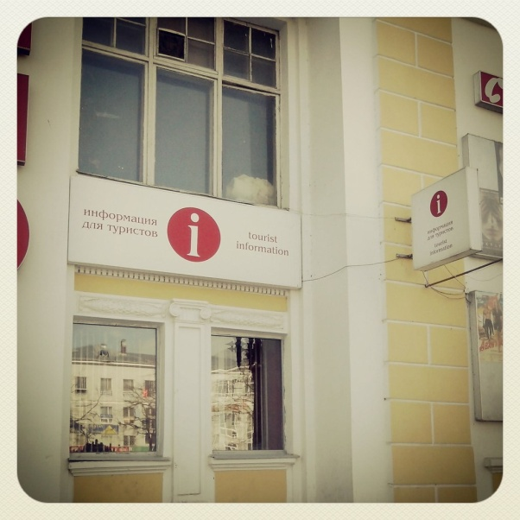
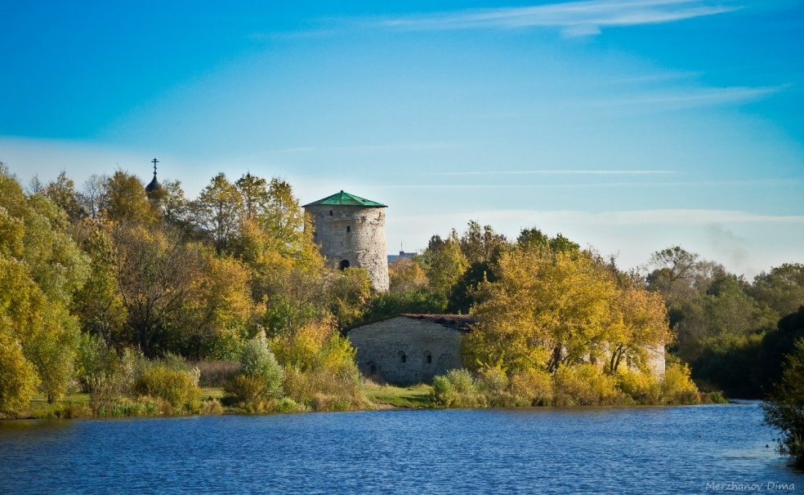
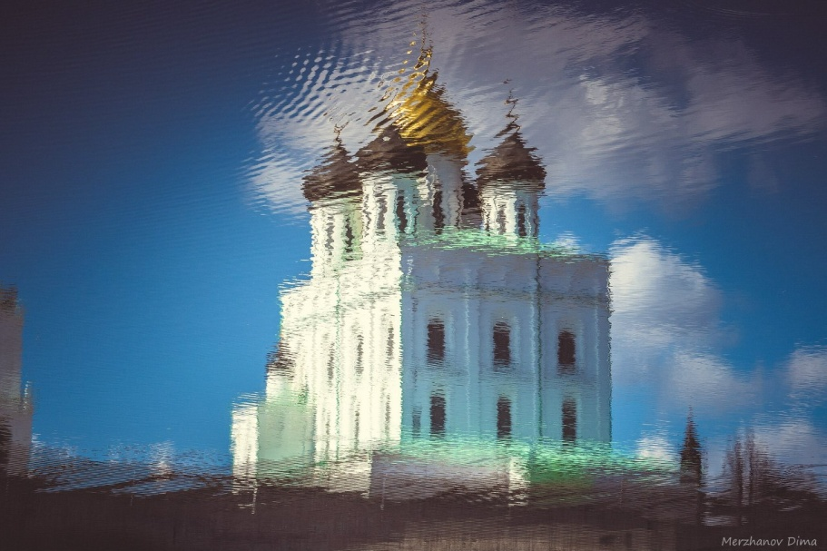
Мы рады видеть Вас в нашем офисе!
Адрес: г. Псков, пл. Ленина, 3
Тел.: +7(8112) 72-25-32, +7953-242-57-00
E-mail: infopunktpskov@yandex.ru
Сайт: www.tourism.pskov.ru

